Slide 1
GN420 練習題
範圍 : For 迴圈

Slide 2
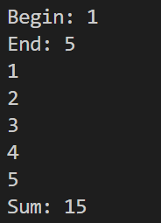
Exercise #1
1. 請使用者先輸入兩個整數 begin、end，並輸出介於 begin、end 之間的整數(包含begin、end)
2. 算出以 begin 作為 a1，end 作為 an，d(公差)為1的等差數列之和
Output:

Slide 3
begin = int(input('Begin: '))
end = int(input('End: '))
sum = 0
for num in range(begin,end+1):
sum+=num
print(num)
print('Sum:',sum)

Slide 4
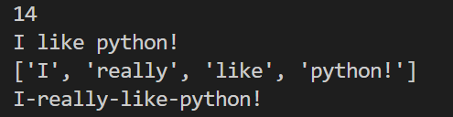
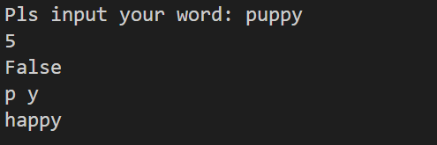
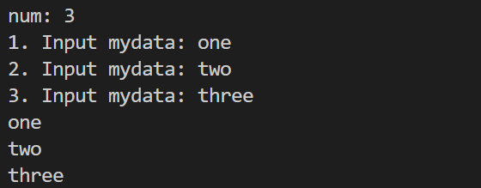
Exercise #2
1. 請使用者輸入要讀取幾筆資料數 num，並將使用者輸入的資料存進 mydata =[] 中
2. 將資料從 mydata 中一筆一筆的輸出出來
Output:

Slide 5
mydata = []
num = int(input('num: ‘))
for i in range(num):
mydata+=[input(str(i+1)+'. Input mydata: ‘)]
for i in mydata:
print(i)

Slide 6
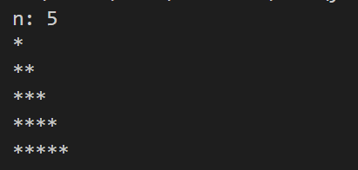
Exercise #3
請使用者輸入一個整數 n，並透過 n 繪製一個 n*n 的直角三角形
Output:

Slide 7
n = int(input('n: ‘))
for star_num in range(1,n+1):
print(star_num*'*')

Slide 8
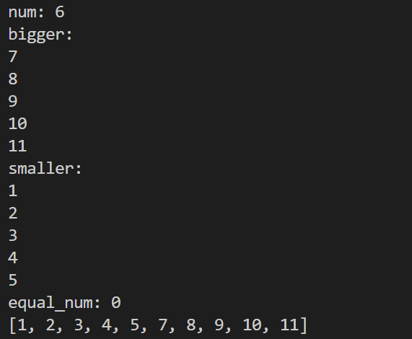
Exercise #4
請先定義一個 num_list = [2,8,1,4,5,11,3,7,10,9]
1. 請使用者輸入一個整數 num，並透過此整數將 num_list 進行分割，將其分割成大於、小於、等於 num 的list(bigger、smaller、equal)
2. 輸出大於 num 的數字有那些(由小到大)
3. 輸出小於 num 的數字有哪些(由小到大)
4. 輸出等於 num 的數字有幾個
5. 將 smaller、equal、bigger 進行合併，並輸出其結果
Output:

Slide 9
num_list = [2,8,1,4,5,11,3,7,10,9]
# 1. 請使用者輸入一個整數 num，並透過此整數將 num_list 進行分割，將其分割成大於、小於、等於 num 的list(bigger、smaller、equal)
bigger = []
smaller = []
equal = []
num = int(input('num: '))
for num0 in num_list:
if num0 > num:
bigger+=[num0]
elif num0 < num:
smaller+=[num0]
else:
equal+=[num0]
# 2. 輸出大於 num 的數字有那些(由小到大)
bigger.sort()
print('bigger: ')
for num1 in bigger:
print(num1)

Slide 10
# 3. 輸出小於 num 的數字有哪些(由小到大)
smaller.sort()
print('smaller: ')
for num2 in smaller:
print(num2)
# 4. 輸出等於 num 的數字有幾個
print('equal_num:',len(equal))
# 5. 將 smaller、equal、bigger 進行合併，並輸出其結果
sort_num = smaller+equal+bigger
print(sort_num)

Slide 11
Exercise #5
請使用者輸入一串資料，並將其存入 mydata 中，透過 for 迴圈與 字典 dictionary 統計 mydata 內的字元各有多少個
Output:

Slide 12
mydata = input('mydata: ')
dictionary = {}
for i in mydata:
if i not in dictionary:
dictionary[i] = 1
else:
dictionary[i] += 1
print('dictionary:',dictionary)

Slide 13

Exercise #6
來透過程式求出 f(x) = 3x^4+2x^2-7x+8 的解，x為使用者自訂
(hint: 先自訂 coef = [3,2,-7,8] expon = [4,2,1,0])
Output:

Slide 14
coef = [3,2,-7,8]
expon = [4,2,1,0]
x = float(input('x: '))
y = 0
for i in range(len(coef)):
y+=coef[i]*(x**expon[i])
print('f(x):',y)

